Slide 1
СаmDU huzuridagi Хаlq ta’limi хоdimlarini qaytа tayyorlash vа ularning malakasini oshirish hududiy markazi
MAKTABGACHA, BOSHLANG`ICH VA MAXSUS TA’LIM
KAFEDRASI
BOSHLANG’ICH 7-GURUH TINGLOVCHISI
ESHQOBILOVA MAHORATNING
« BOSHLANG’ICH SINF MATEMATIKA DARSLARIDA “LITR” MAVZUSINI YORITISH METODIKASI» MAVZUSIDA DARS
TAQDIMOTI

Slide 2
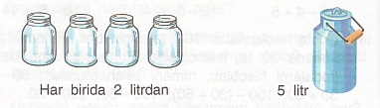

Slide 3
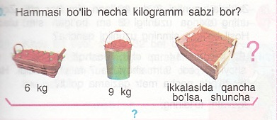

Slide 4
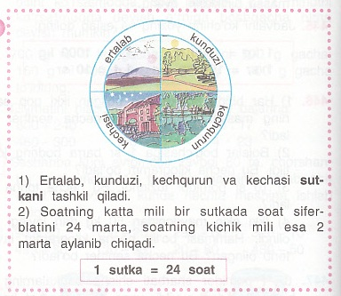

Slide 5
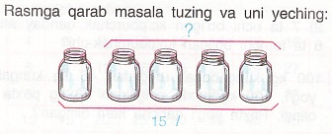

Slide 6
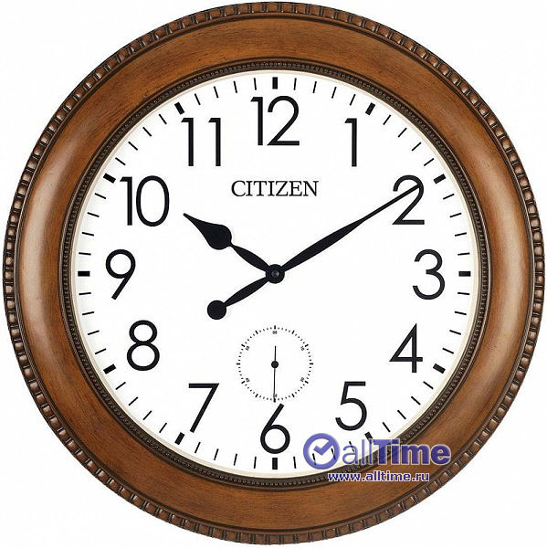


Slide 7
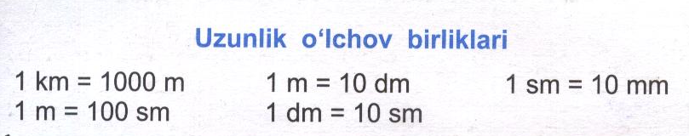
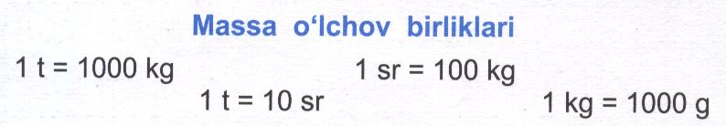

Slide 8
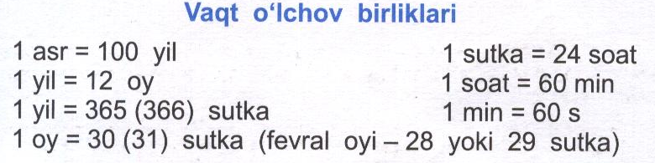

Slide 9
“O`RGIMCHAK TO`RI” METODI
VAQT O`LCHOV BIRLIKLARI
YIL
OY
SOAT
SUTKA
SEKUND
MINUT

Slide 10

“BALIQ SKELETI” METODI
9KM 4O M
9 T 7KG
1M 4OSM
4KM 6O M
SM
M
M
KG

